Slide 1
Implementacije Bühlmannovog modela dekompresije
Fran Borčić

Slide 2
Cilj projekta
Proučiti Bühlmannov model dekompresije
Implementirati model na različite načine
Validirati i usporediti implementacije

Slide 3
Dekompresija u ronjenju
“kesonska bolest” – rad pod povećanim tlakom krajem 19. stoljeća
Povećani tlak omogućava većoj količini dušika da se otopi u tkivima
Pri padu tlaka otopljeni se dušik oslobađa
Ako se oslobodi prebrzo, nastaju mjehurići

Slide 4
Dekompresija u ronjenju
Prevencija stvaranja mjehurića polaganim izronom
polagani izron – dekompresijski postupak
Sigurne dekompresijske postupke određujemo dekompresijskim modelima
Određeni su brzinom izrona i dekompresijskim zastancima

Slide 5
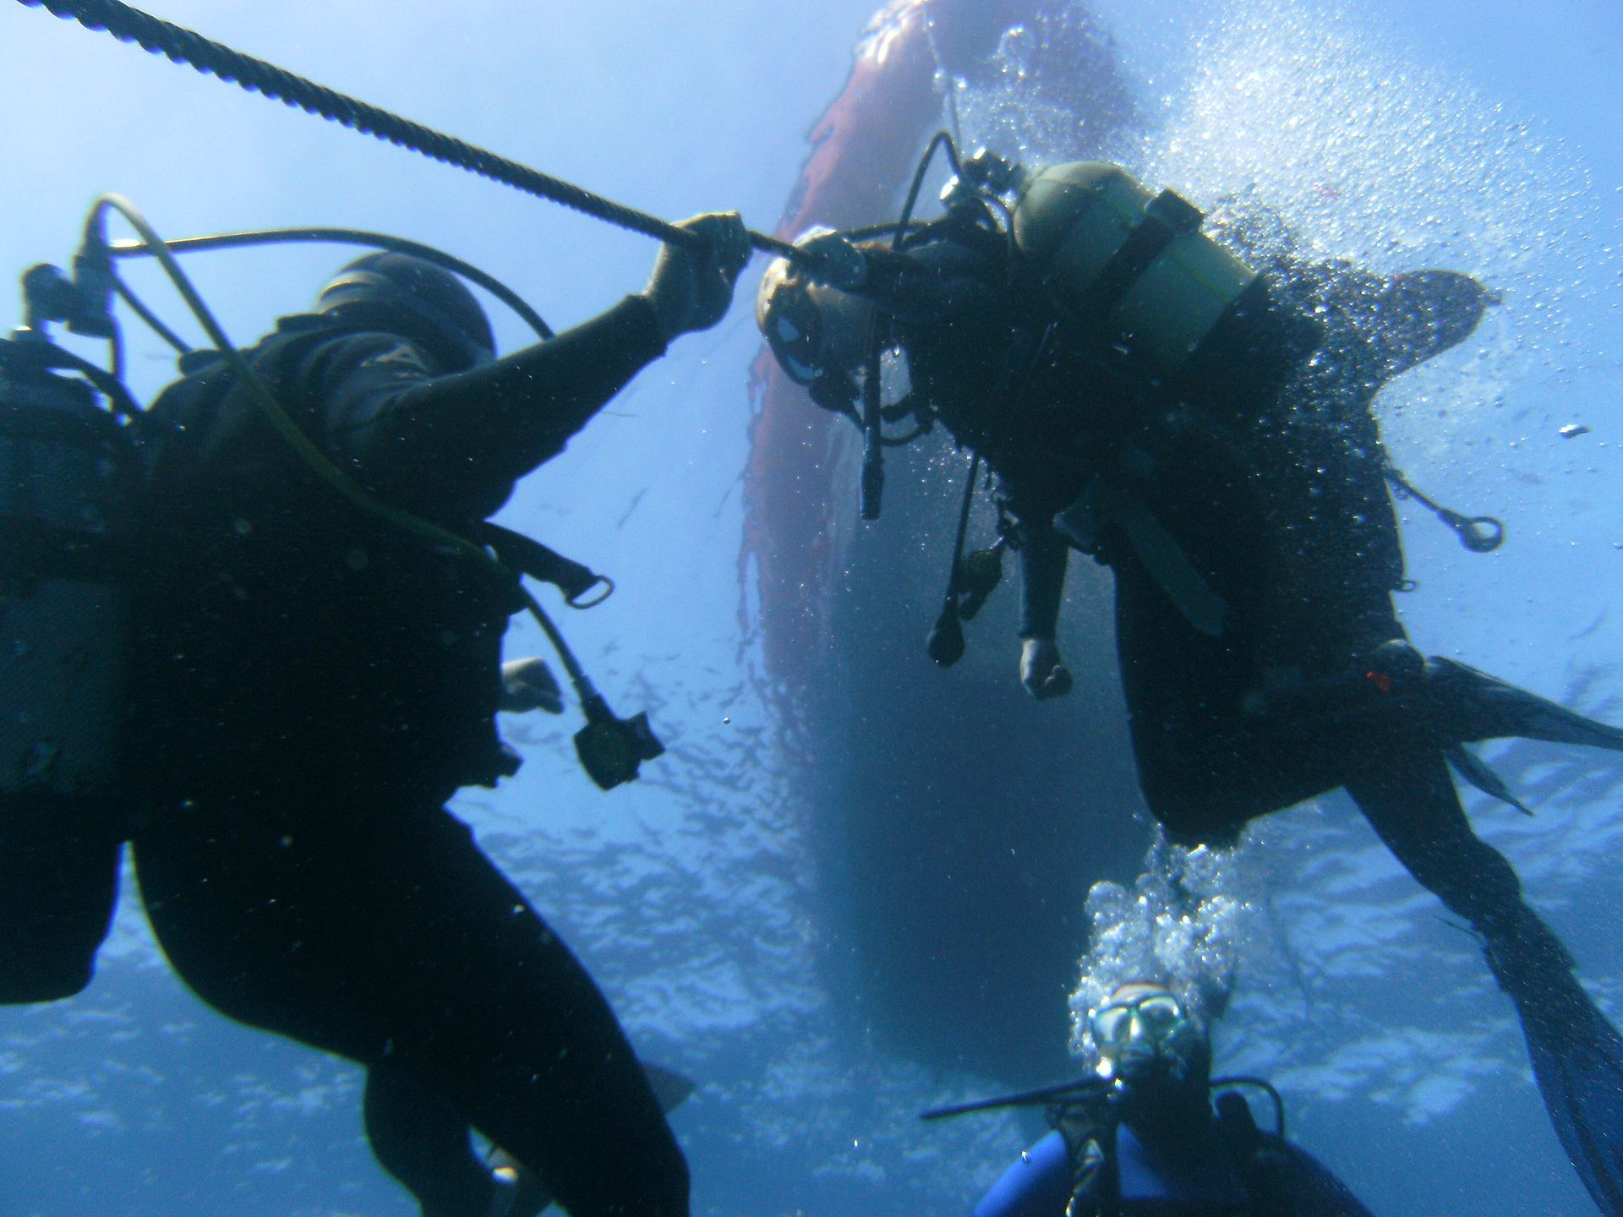

Slide 6
Buhlmannov model dekompresije
Model tkiva (odjeljka):

Slide 7
Buhlmannov model dekompresije
Predviđa 16 odjeljaka koji odgovaraju različitim hipotetskim tkivima
Tkiva su neovisna, a ukupni dekompresijski strop određuje tkivo s najdubljim dekompresijskim stropom

Slide 8
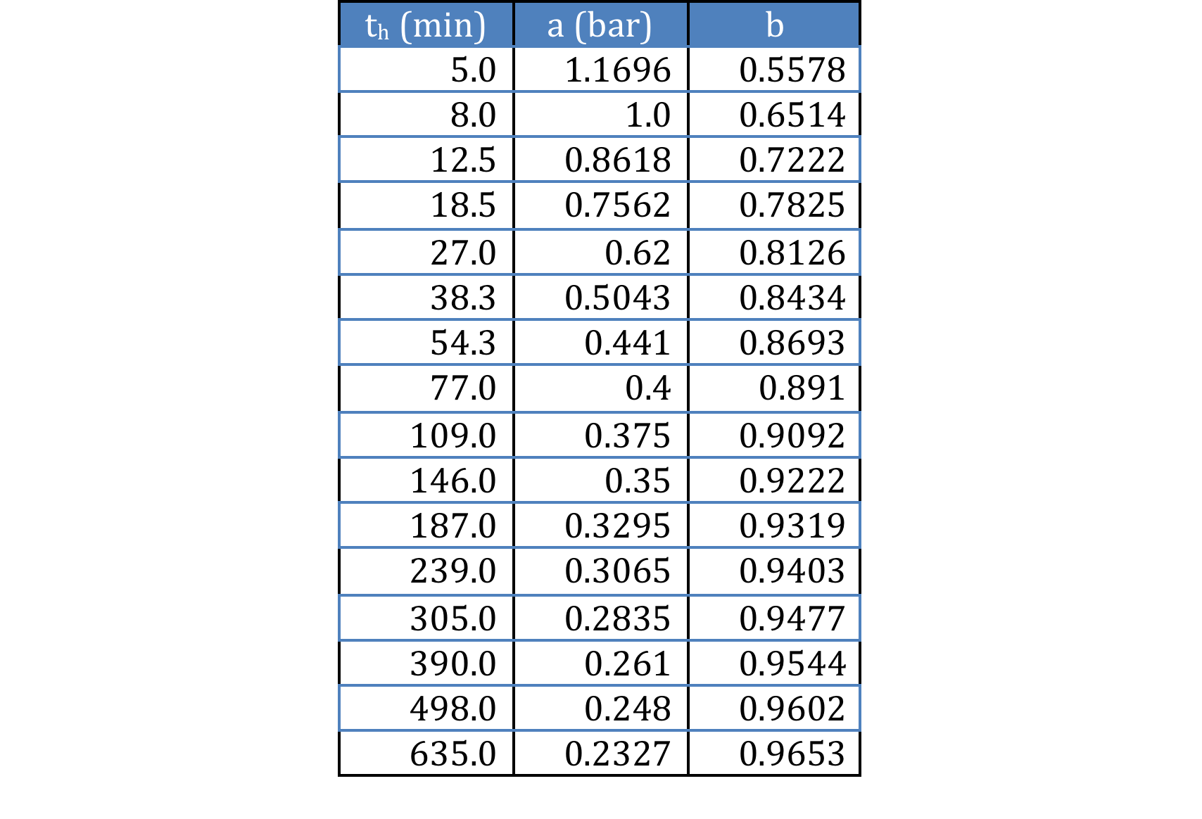
Odjeljci

Slide 9
Implementacije
Direktno numerički integriranje prethodne jednadžbe
Analitičko rješenje za linearni slučaj
Analitičko rješenje za konstantni slučaj
Računanje cjelobrojnom aritmetikom
Modeliranje odjeljka LTI sustavom

Slide 10
Direktno integriranje jednadžbe
Korištenje programskog paketa za numeričko integriranje
Nepraktično i sporo, ali direktno odgovara modelu
Potencijalno uvodi numeričke pogreške

Slide 11
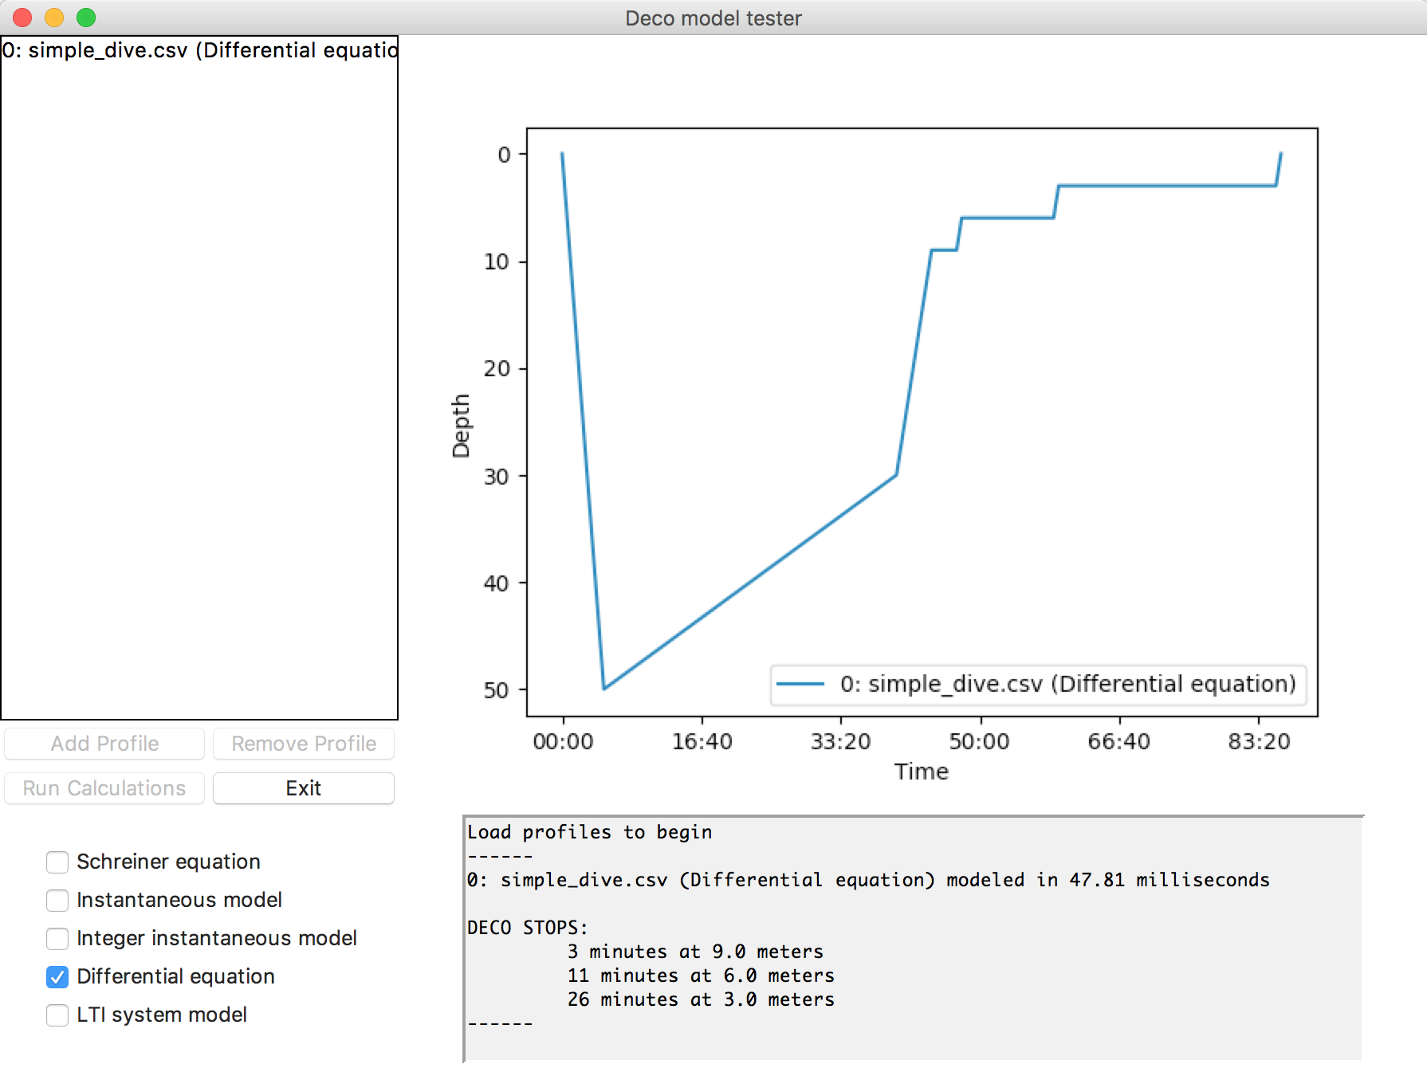

Slide 12
Linearni slučaj
Profili planiranog urona – po dijelovima linearni
Za slučaj linearne funkcije, rješenje dif. jednadžbe poprima oblik poznat kao Schreinerova jednadžba

Slide 13
Schreinerova jednadžba
Idealno za planiranje urona na računalu
Smanjena mogućnost numeričke greške
Neprikladno za realne, komplicirane profile

Slide 14
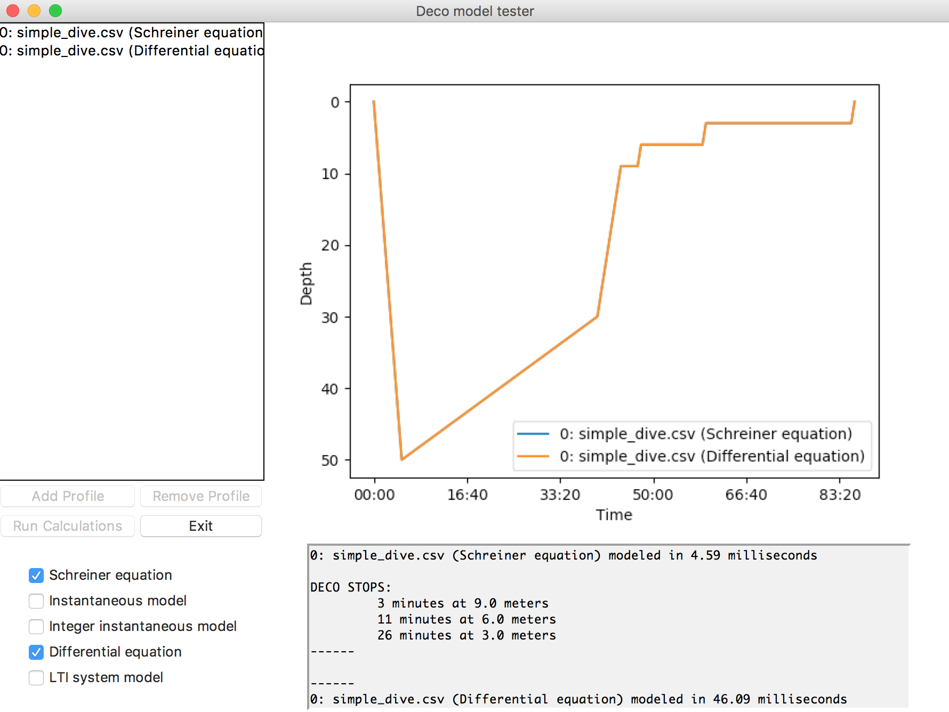

Slide 15
Konstantni slučaj
U slučaju da je dubina konstantna kroz vremenski interval, Schreinerova jednadžba poprima jednostavan oblik

Slide 16
Konstantni slučaj
Ronilačka računala u kratkim vremenskim razmacima uzorkuju dubine
Pretpostavka da je ronioc između dva uzorka na konstantnoj dubini
Eksponencijalni se faktor može izračunati unaprijed

Slide 17
Konstantni slučaj
Posebno pogodno za ronilačka računala i realne, komplicirane profile
Sporije za planirane, jednostavne profile
I dalje zahtjeva floating point aritmetiku

Slide 18
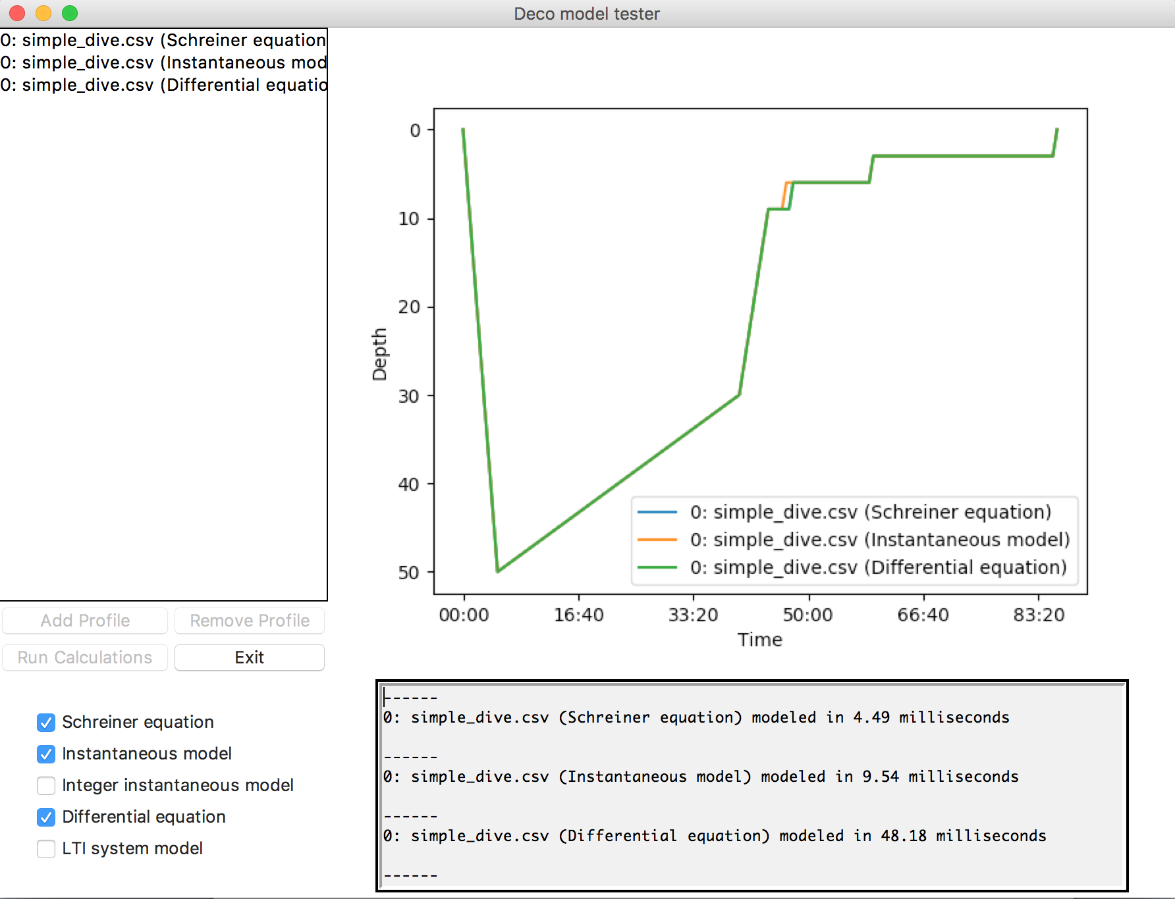

Slide 19
Cjelobrojno računanje
Štednja struje u ronilačkim računalima – slabi mikroprocesori
Nedostatak podrške za floating point aritmetiku
Uz realna ograničenja moguće je implementirati prethodni algoritam pomoću 32 bitnih cijelih brojeva

Slide 20
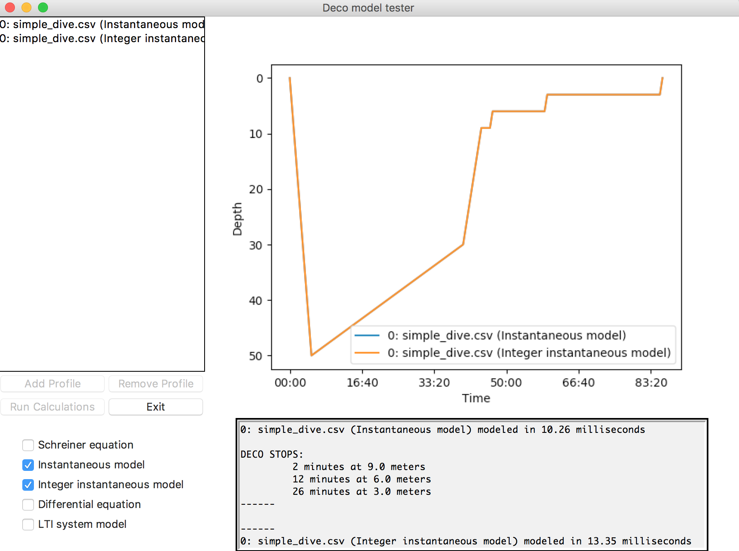

Slide 21
Model LTI sustavom
Bühlmannov odjeljak odgovara LTI sustavu s prijenosnom funkcijom
Gdje je pobuda sustava parcijalni tlak udahnutog inertnog plina, a izlaz parcijalni tlak otopljenog plina

Slide 22
Model LTI sustavom
Moguća implementacija analognom elektronikom
Moguća implementacija gotovim integriranim krugovima i programskim paketima za obradu signala

Slide 23
Zaključak
Nema univerzalnog načina implementacije
Schreinerova jednadžba – planirani uroni
Podjela na konstantne intervale – realni uroni
Moguće implementirati cjelobrojnom aritmetikom s ograničenjima
Drugi pogled – teorija signala
Male razlike u rezultatima

